Slide 1
Вещества, опасные для здоровья
Доклад ученицы 8 «В» класса школы № 67 Вербенской Алёны

Slide 2
В жизни нас окружают самые разные вещества. Но среди них есть и такие, которые очень опасны в разной степени для здоровья и жизни человека. Чтобы не возникало неприятных ситуаций с вредом для здоровья, нужно знать такие вещества.

Slide 3
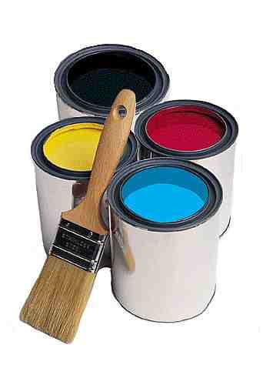
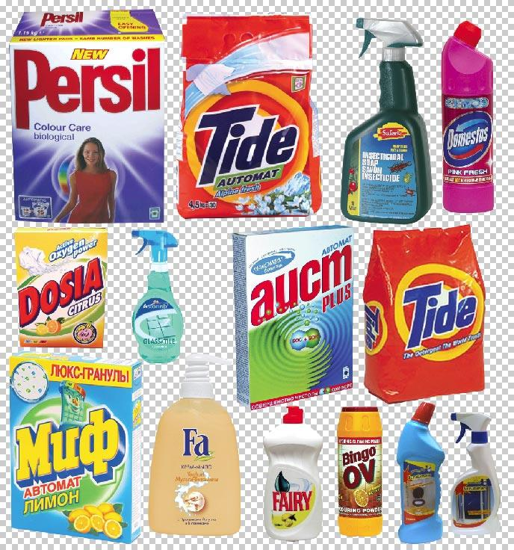
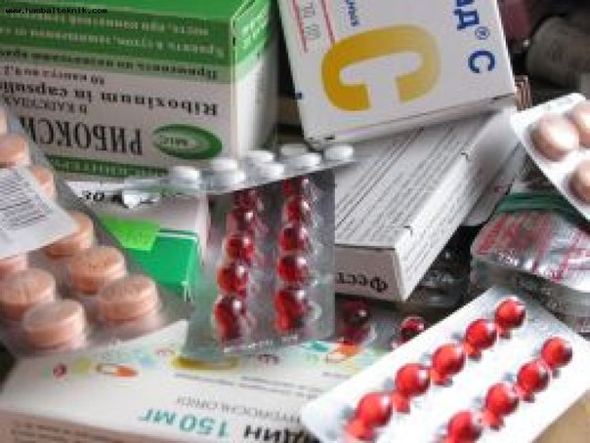
Опасные для здоровья вещества дома

Slide 4
Бытовая химия содержит в себе много химических веществ, а также характерен для бытовых средств резкий запах. Бытовая химия должна использоваться только взрослыми и по назначению.
Следует аккуратно обращаться с градусником, так как в нём содержится ртуть.
Если в доме или в квартире что-то покрашено, необходимо проветривать помещение.
Лекарствами пользоваться только по назначению и под присмотром взрослых! Не употреблять незнакомые препараты!

Slide 5
Также дома опасен природный газ, поэтому пользоваться им только под присмотром взрослых. Неумелое пользование может привести к утечке газа или его взрыву.
Опасен и нашатырный спирт. В медицине он применяется при обморочных состояниях. При неправильном применении может вызвать ожоги пищевода и желудка (в случае приёма неразведённого раствора), рефлекторную остановку дыхания (при вдыхании в высокой концентрации).

Slide 6
Ядовитые растения
Ядовиты все части растения, но особенно семена

Slide 7
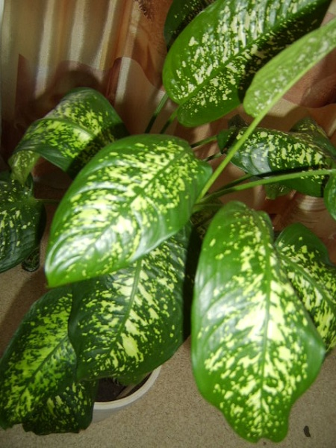
Диффенбахия

Slide 8
Филодендрон

Slide 9
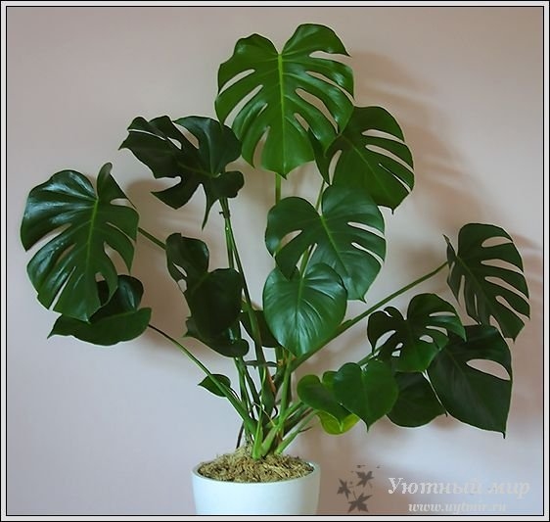
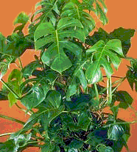
Монстера

Slide 10
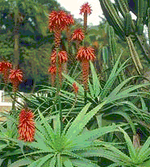
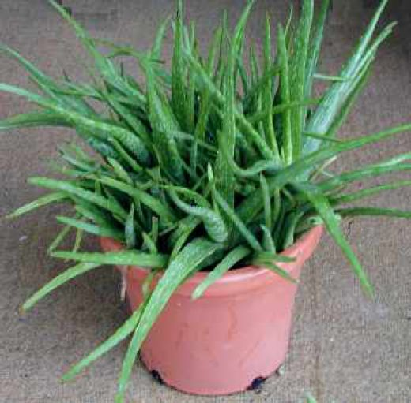
Алоэ

Slide 11
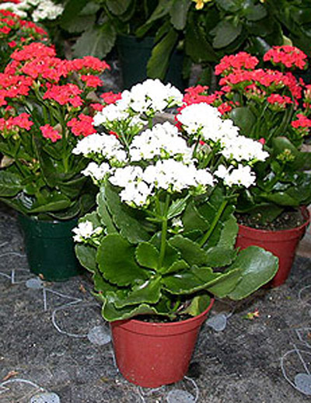
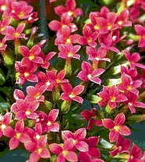
Каланхоэ
Цветет каланхоэ сорта «Анна-Мария».

Slide 12
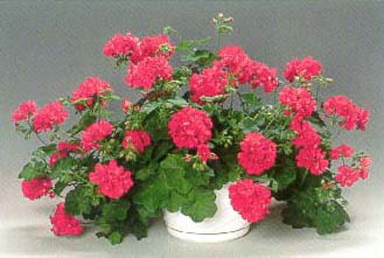
Герань
Герань наряду с тем, выделяет полезные эфирные масла, тем самым очищает воздух в комнатах, может вызывать аллергические реакции у людей.

Slide 13
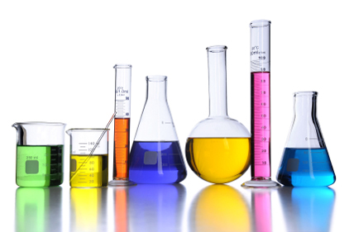
Вещества, опасные для здоровья в школе
Вещество эфир опасно огне- и взрывоопасностью.
В школе на уроках физики и химии применяются в опытах и лабораторных работах различные химические вещества.

Slide 14
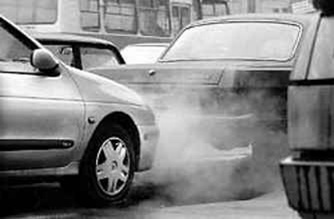
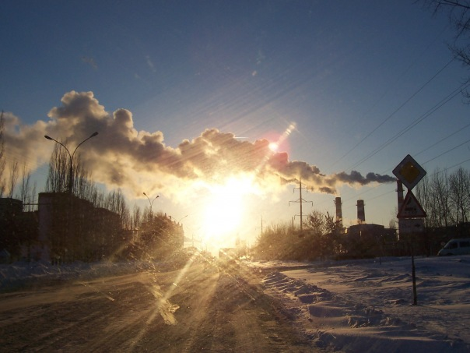
На улице
На улице воздух загрязнён выхлопными газами из автомобилей, из заводов и предприятий. Опасны угарные газы.

Slide 15
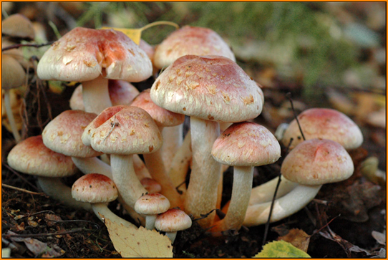
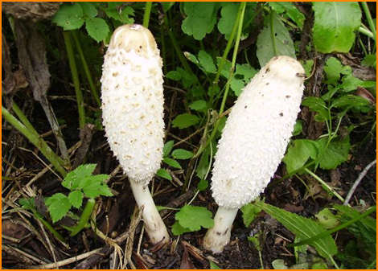
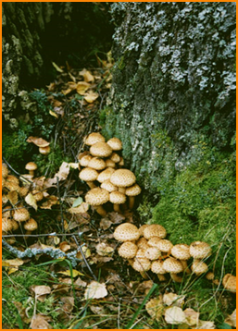
Ядовитые грибы в лесу
Мухомор
Ложные опята
Поганки
Поганки

Slide 16
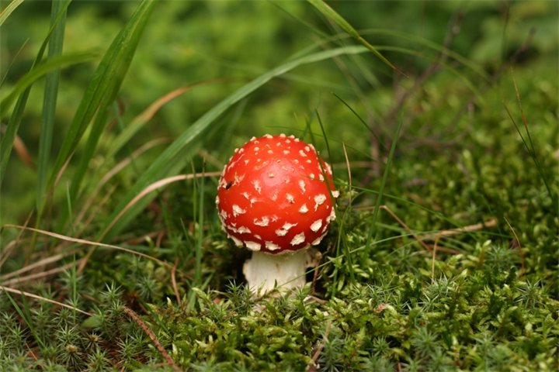
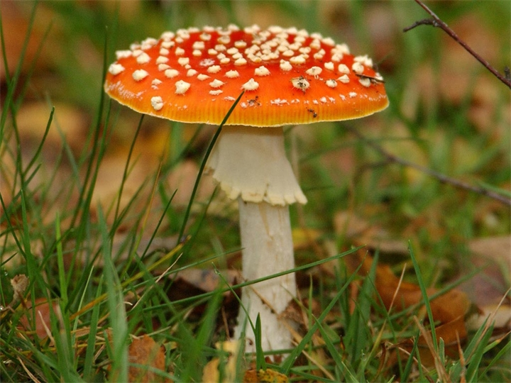
Мухомор
Большинство мухоморов несъедобны или сильно ядовиты, есть опасные смертельно ядовитые виды (бледная поганка, мухомор вонючий), которые иногда путают со съедобными грибами.

Slide 17
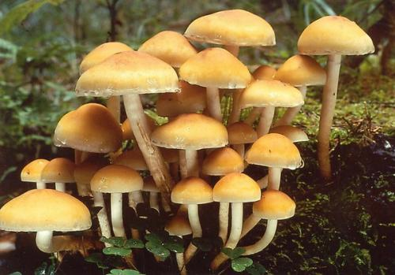
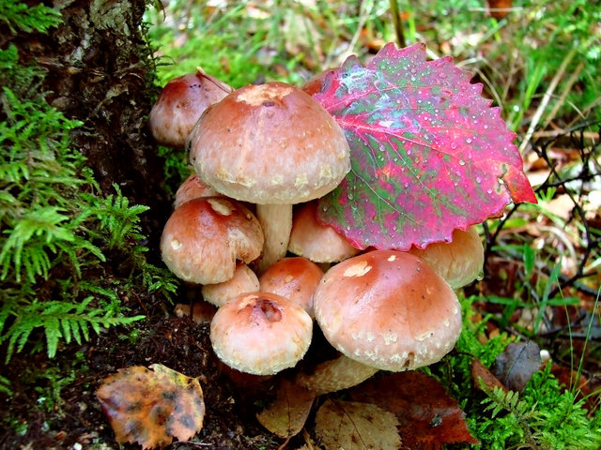
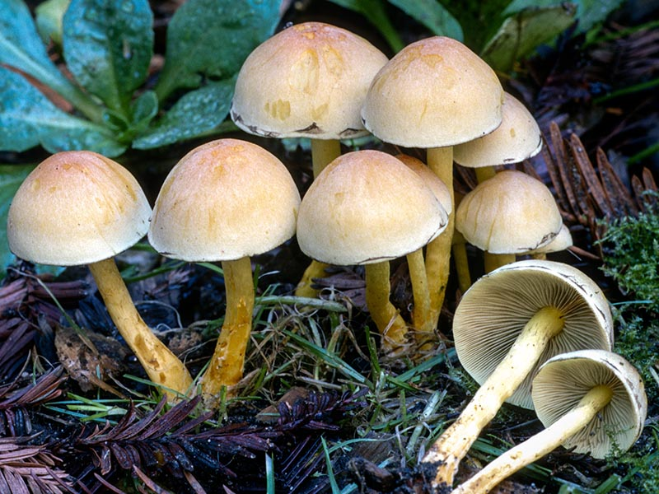
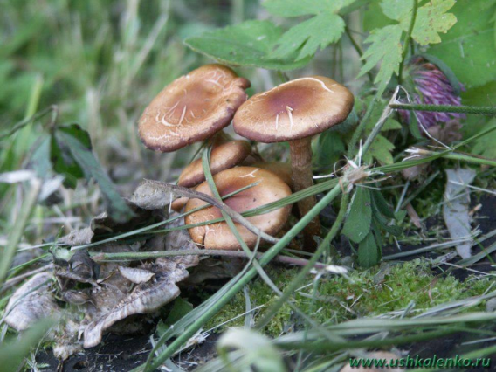
Ложные опята
Несъедобные грибы. От опёнка осеннего и других грибов этого рода и от опёнка летнего ложные опята легко отличаются по отсутствию у них кольца на ножке.

Slide 18
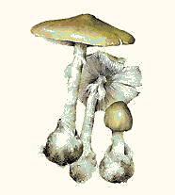
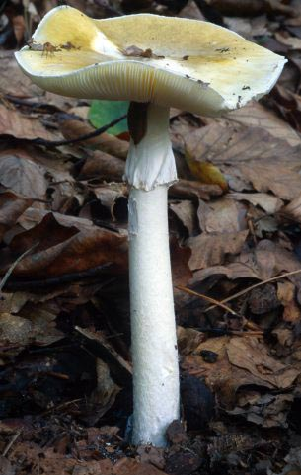
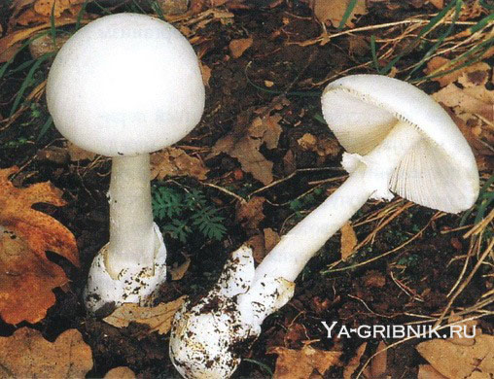
Бледная поганка
Бледная поганка – один из самых опасных смертельно ядовитых грибов.

Slide 19
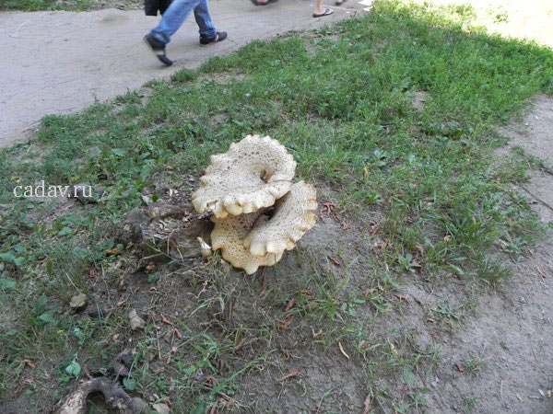
И в городе растут грибы, но употреблять их запрещено, потому что в городе много выхлопов, а грибы все эти выхлопы впитывают в себя.

Slide 20
Таким образом, нас окружает достаточно много химически опасных веществ. С ними мы сталкиваемся и дома, и на улице, и в школе. И, конечно, полностью избавиться от этих веществ мы не можем, ведь большинство из них создала сама природа, и позже сам человек для удобства жизни, продвижения хозяйства. Поэтому мы узнали (и уточнили) где встречаются эти вещества и чем они опасны.

